Slide 1

ERP - Módulo MRP
Controla los procesos productivos

Slide 2


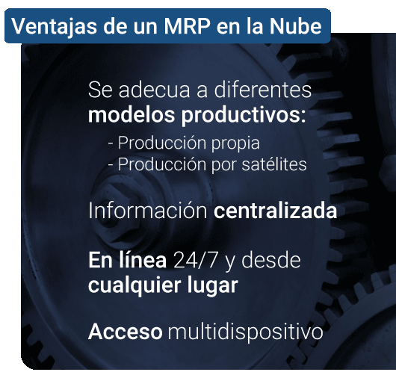
Maximiza la eficiencia de
tu producción con:
Estructura de producto
Define las actividades involucradas
en el proceso de producción.
Requerimiento de Materiales
Para la ejecución de la producción,
integrado directamente con
inventarios y compras.
Control de producción
Permite el registro y mantenimiento
de las órdenes de producción y control
de calidad.
Plan de producción
Realiza el plan maestro de
producción (MPS).

Slide 3
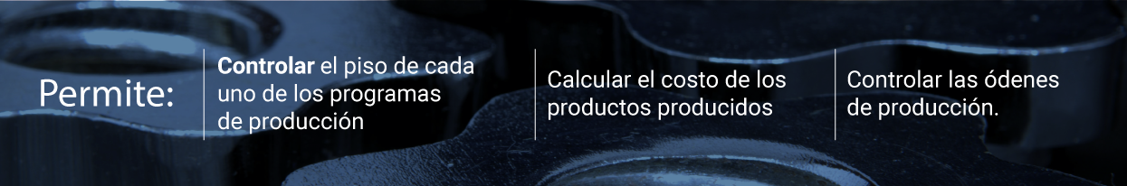

Con un software de producción obtienes:
Reportes para el control de
procesos productivos.
Informes de los costos estándar
vs los costos reales.
Reportes de ejecución
del plan de producción.
Consultas del estado de la producción
y las ordenes de producción en línea.
Sugerencias de insumos requeridos
para la producción.
www.oasiscom.com info@oasiscom.com

